Slide 1
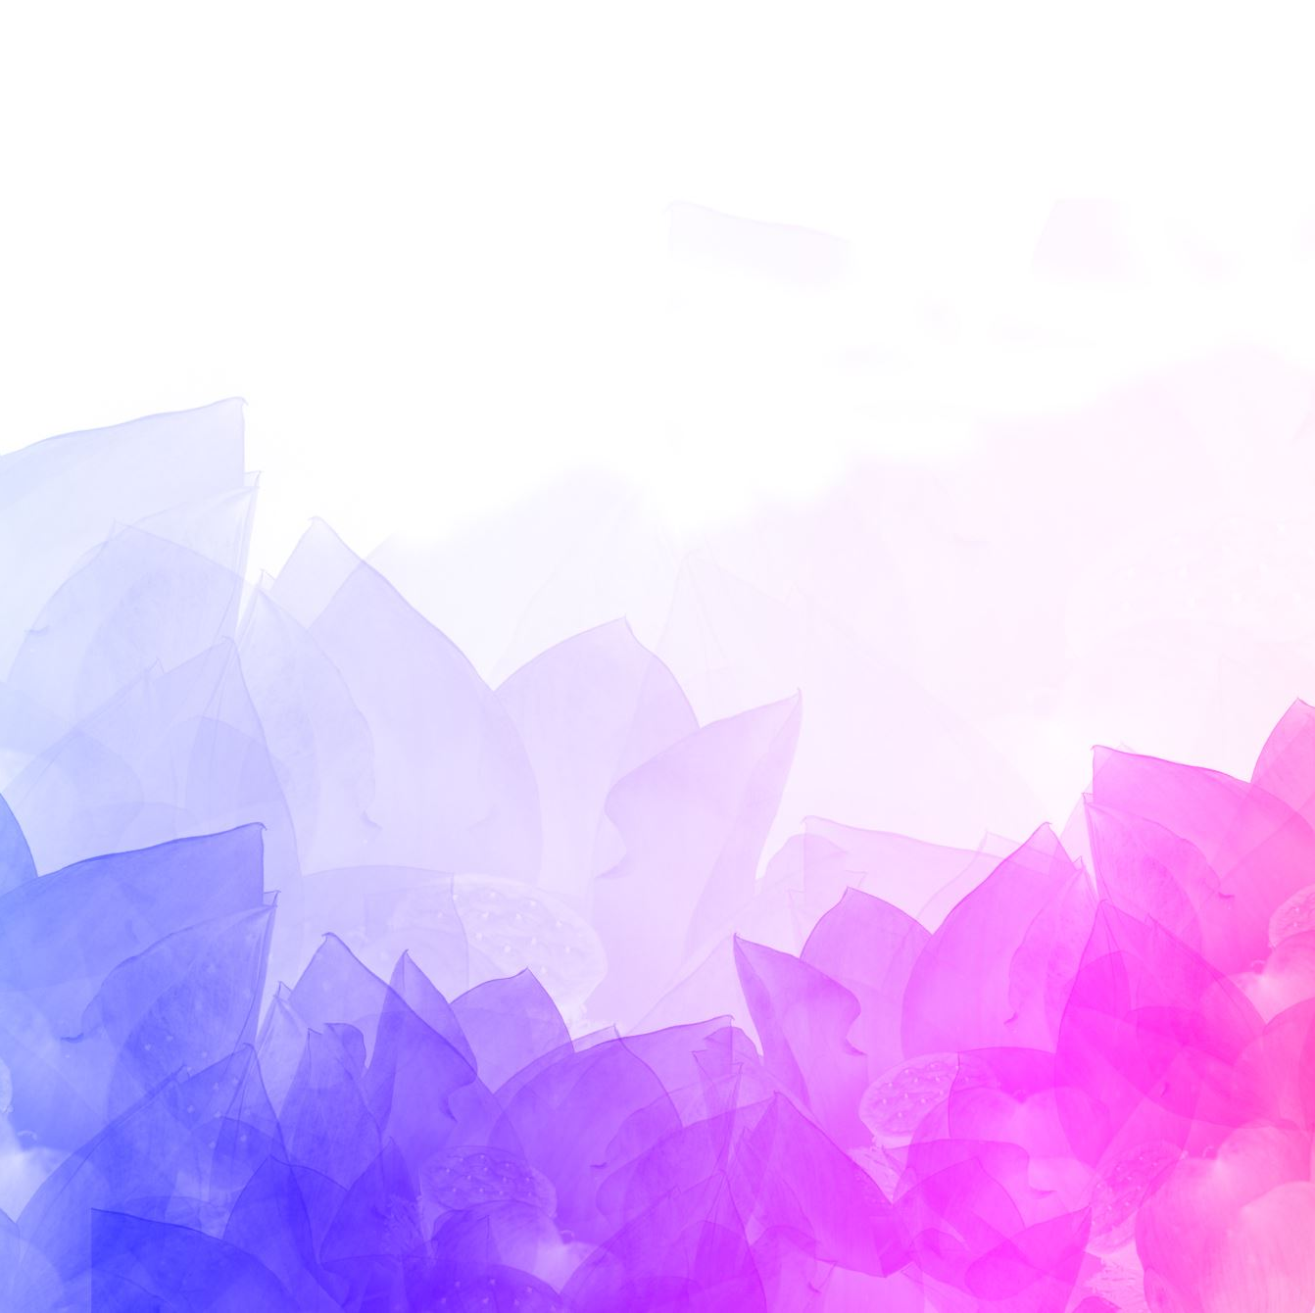
Colorização de Imagens com GANs Projeto de Computação Gráfica
Aluno: Lucca Carnaúba Peixoto Rosário
Curso: Sistemas de Informação
Disciplina: Computação Gráfica
Professor: Dr. Leonardo Medeiros
Data: 18 de Maio de 2025

Slide 2
Objetivo do Projeto
Colorizar fotos em preto e branco de rostos humanos com auxílio de redes neurais (GANs).
Entrada (Input): imagem em escala de cinza
Saída (Output): versão colorida com filtros realistas

Slide 3
UTKFace Dataset
Base de dados pública com mais de 20 mil fotos de rostos;
Diversidade de idade, etnia e gênero;
Foram utilizadas 10.000 imagens para treinamento, sendo 23 mil imagens disponíveis;
Dataset está disponível no Kaggle.

Slide 4
Linguagem e Bibliotecas
Linguagem: Python
Framework: PyTorch
Tamanho da Imagem: 128x128
Épocas: 120
Batch Size: 16
Dispositivo: GPU T4 do Google Colab
Filtros adicionais: OpenCV detailEnhance e bilateralFilter

Slide 5
Arquitetura do Projeto
GAN com Generator e Discriminator
Generator UNet (Encoder-Decoder) Transforma imagem P&B em RGB
Discriminator Compara imagem colorida real vs gerada

Slide 6
Treinamento do Dataset
Parâmetros do treinamento
Épocas: 120
Batch size: 16
Otimizador: Adam
Funções de perda: BCEWithLogitsLoss + L1Loss
Estratégia
O Gerador (G) aprende a colorir a imagem P&B
O Discriminador (D) tenta distinguir imagem real x gerada
Perda total do G = perda adversarial + 100 × perda de reconstrução (L1)

Slide 7
Como Funciona o Projeto?
1. Entrada: imagem 128x128 em P&B
2. Generator: cria uma versão colorida
3. Discriminator: avalia se é real ou fake
4. Loss G: (adversarial + reconstrução L1)
5. Loss D: diferença entre real e fake
6. Backpropagation otimiza os pesos

Slide 8
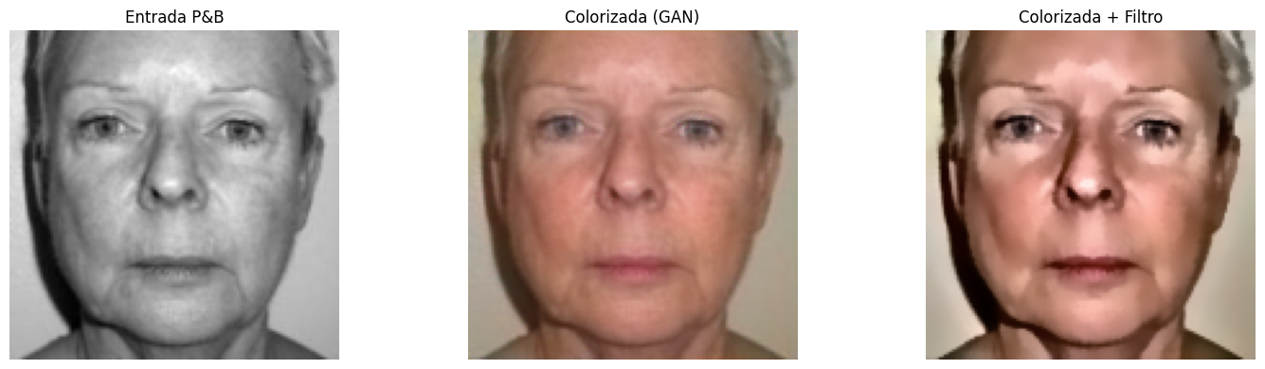
Resultados Visuais do Projeto
Imagem Original (P&B) → Colorização feita pela GAN → Pós-processamento com Filtros

Slide 9
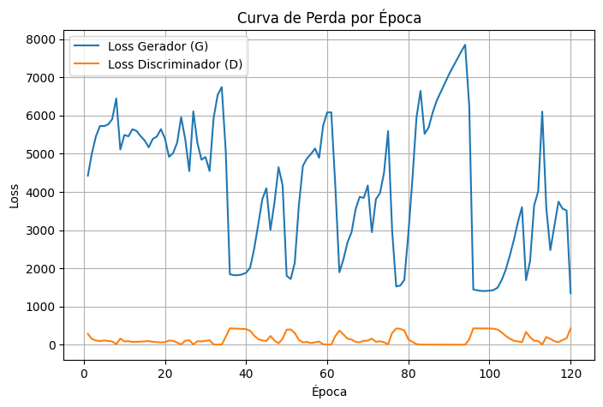
Curva de Perda
Diminuição da perda do gerador = melhor reconstrução
Perda do discriminador estabiliza

Slide 10
Conclusões
Colorização satisfatória e realista;
Uso eficiente de GANs em GPU gratuita (Google Colab);
Pipeline simples e reaproveitável;
Pode ser expandido para vídeos, fotos antigas ou obras de arte.

Slide 11
Melhorias Futuras
Incluir Perceptual Loss (VGG);
Aumentar resolução: 160x160 ou 256x256;
Gerar vídeos colorizados com interpolação;
Melhorar pós-processamento com Style Transfer

Slide 12
Limitações do Projeto
Resolução limitada: imagens processadas em 128x128 pixels;
Treinamento simples: não utiliza Perceptual Loss ou VGG;
GAN instável: pode gerar artefatos ou cores irreais em alguns rostos;
Dataset específico: modelo funciona melhor em rostos, não generaliza para paisagens ou objetos.

Slide 13
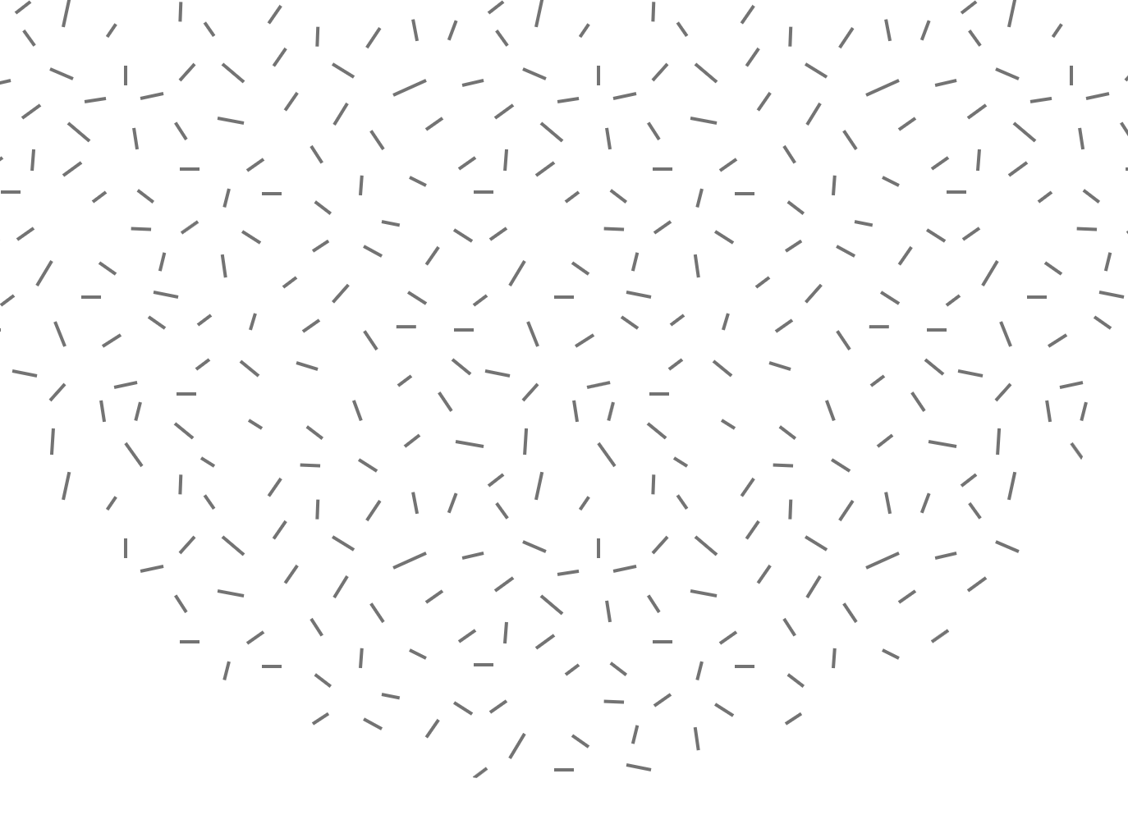
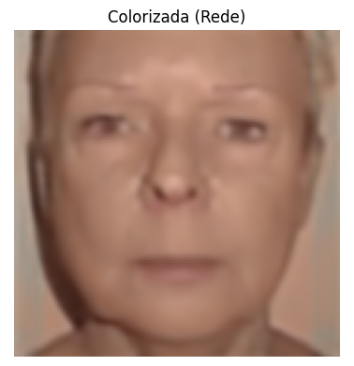

Bônus – Comparação entre Resultados com e sem GANs

Slide 14

Espaço para dúvidas, angústias, questionamentos e debate

